Slide 1
Формирование элементарных
математических представлений
у детей дошкольного возраста

Slide 2
Одной из актуальных проблем методики формирования элементарных математических представлений является проблема преемственности в работе детского сада и школы, а в связи с этим – дальнейшая разработка эффективных методов и приемов обучения. Нередко математические знания дети усваивают формально, без должного их понимания. Одна из причин такого уровня знаний – недостаточная разработка отдельных методических вопросов. Так, современное обучение математике в детском саду во многом ориентируется на вербальные (словесные) методы, которые дают возможность формировать у детей конкретные знания, умения и навыки, и недостаточно ориентируется на методы, способствующие развитию у детей познавательных интересов и способностей, логического мышления.

Slide 3
Основные задачи :
Формирование мотивации учения,
ориентированной на удовлетворение
познавательных интересов.
2. Увеличение объема памяти и внимания.
3.Формирование мыслительных операций.
4. Развитие образного и вариативного мыщления.
5. Умение аргументировать свои высказывания.
Формировать умение планировать свои действия.

Slide 4
Принципы:
Принцип психологической комфортности.
Знания даются не в готовом виде,
а через самостоятельное открытие
3. Разноуровневое обучение детей.
4. Принцип непрерывности.
5. Принцип вариативности.
6. Принцип творчества.
7.Принцип коррекционной направленности.

Slide 5
В программе детских садов выделяют такие группы понятий:
оценка величин,
числовые понятия,
понятия о форме,
измерения,
разделение целого на части,
ориентация во времени.
Количественная оценка величин: больше, меньше, одинаковый по величине; выше, ниже, одинаковый по высоте; длиннее, короче, одинаковый по длине; шире, уже, одинаковый по ширине; толще, тоньше, одинаковый по толщине; тяжелее, легче.

Slide 6
Нашей целью является выбор эффективных методов и приёмов обучения , которые давали бы ребёнку возможность чувствовать себя успешным и одновременно развивали и корректировали его.

Slide 7
Количественные характеристики множеств и величин
В формировании количественных характеристик множеств и величин значительное внимание уделяется умению устанавливать соответствие между элементами сравниваемых множеств.
Обучают из неравенства объектов образовывать их равенству, и наоборот.
Дети учатся считать предметы, называть числа в обратном порядке, и понимать количественное и порядковое значение числа (сколько или какой по порядку), на основе групп предметов называют состав числа из двух меньших (3 состоит из 2 и 1, с 1 и 2 и т.д.).

Slide 8
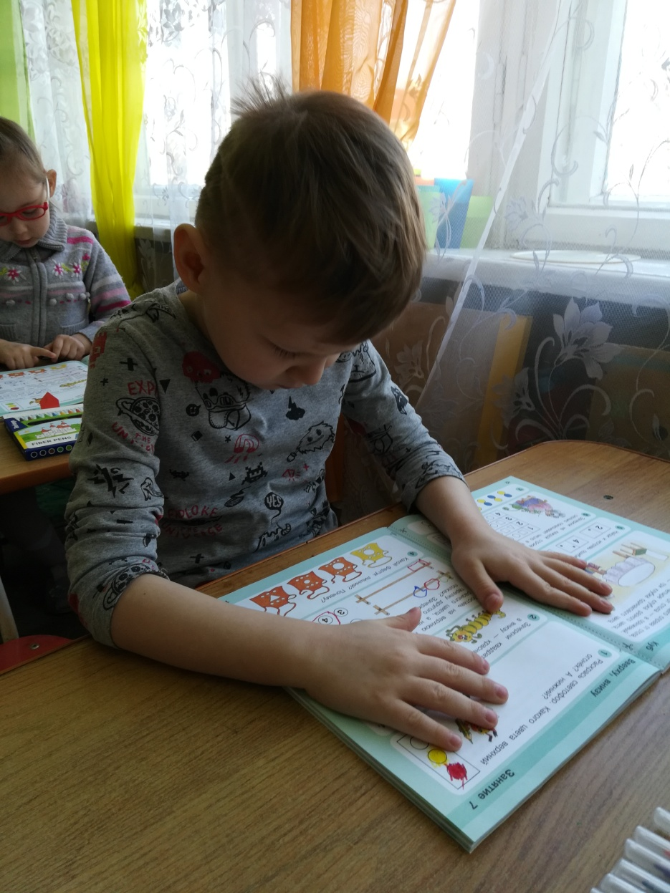
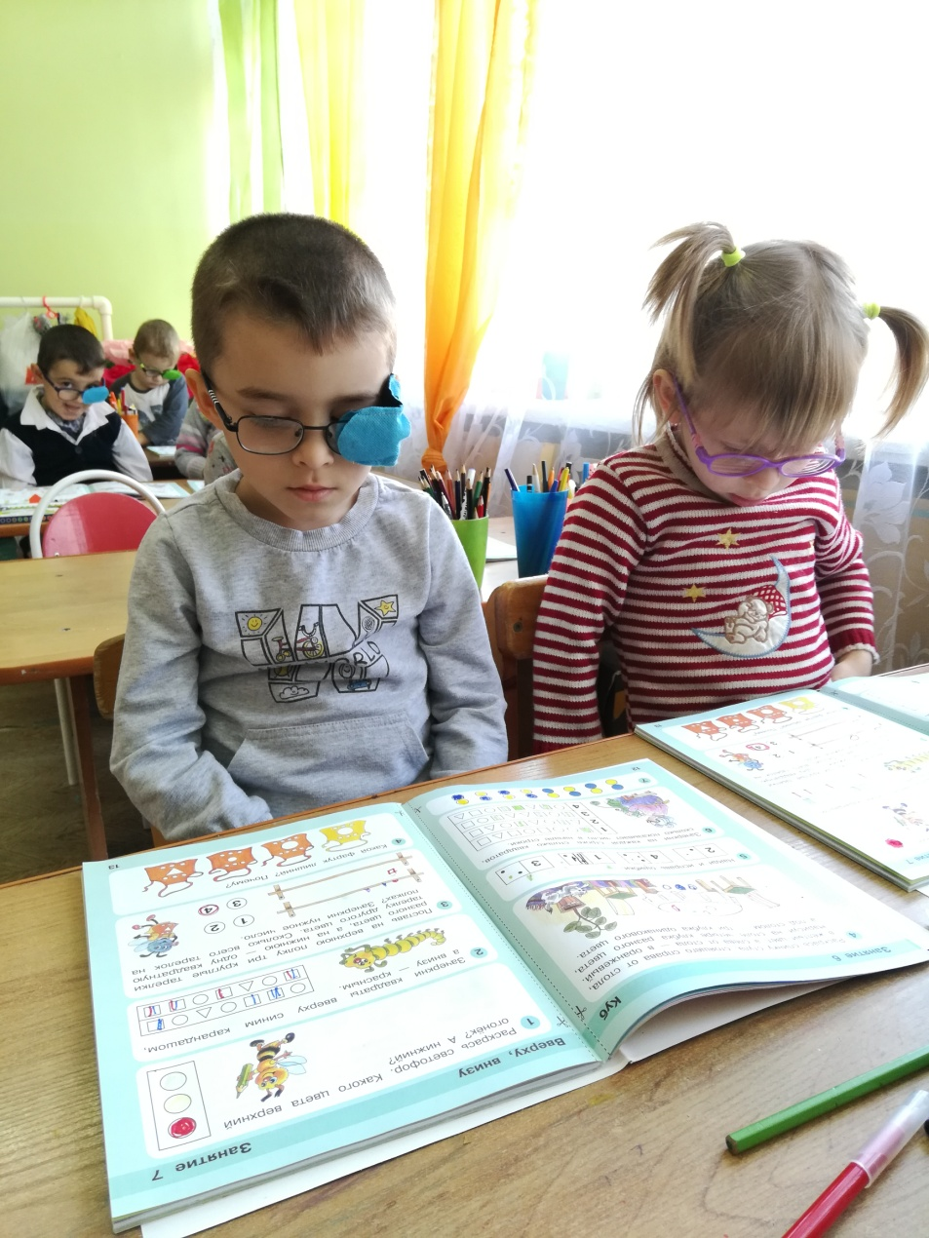
Использование рабочих тетрадей

Slide 9
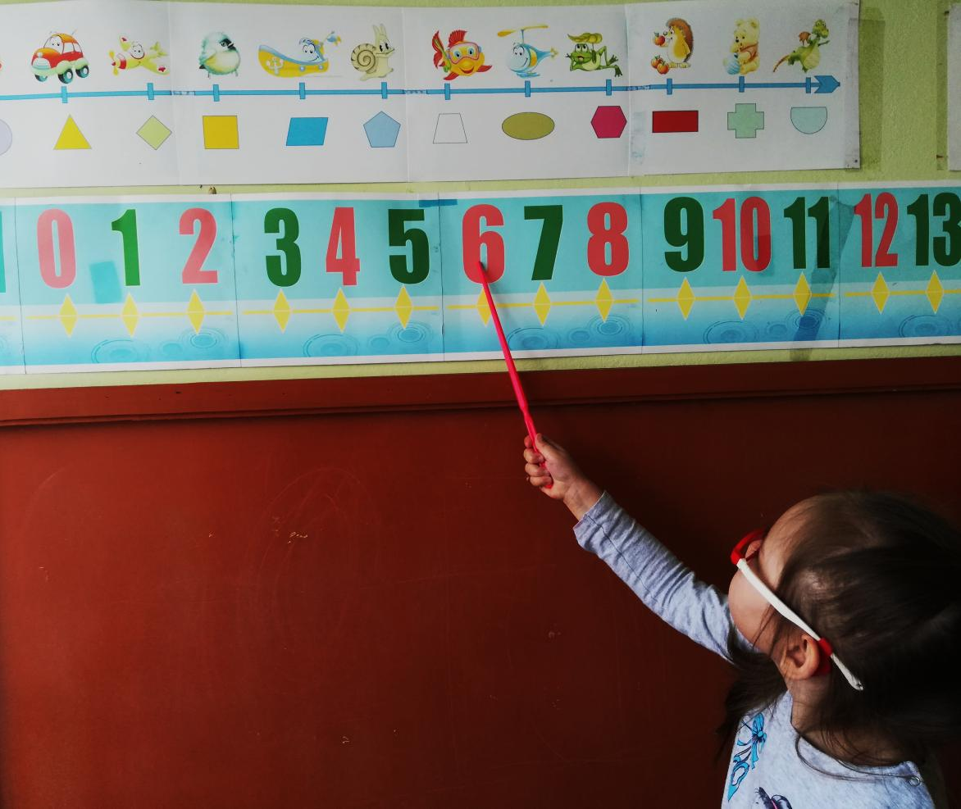
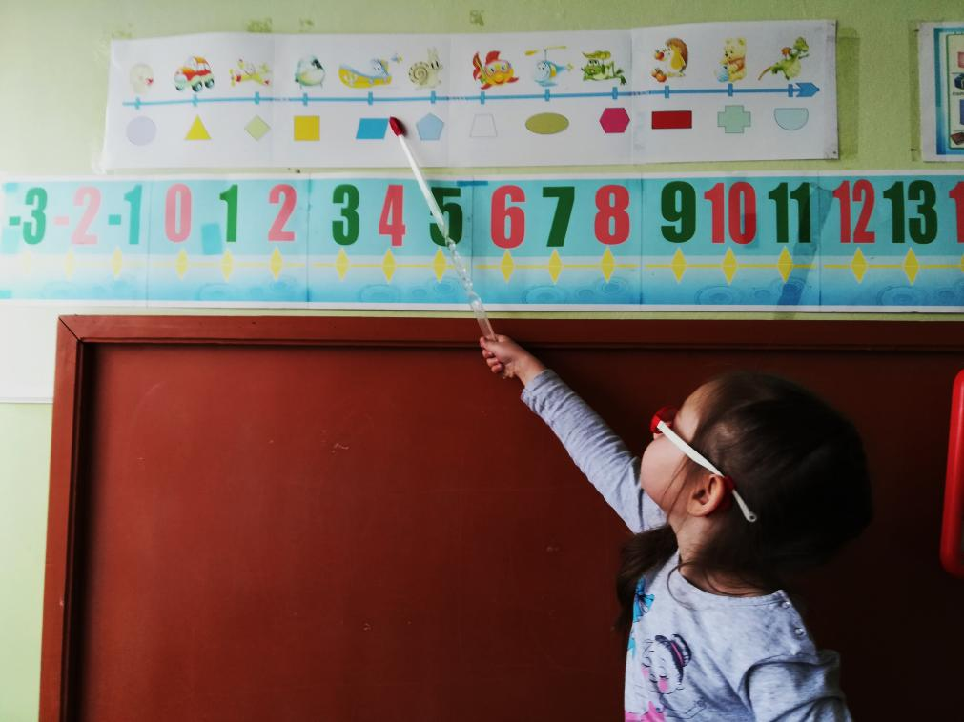
Числовая прямая
Порядок чисел,
сравнение,
соседи числа,
решение задач
и примеров

Slide 10
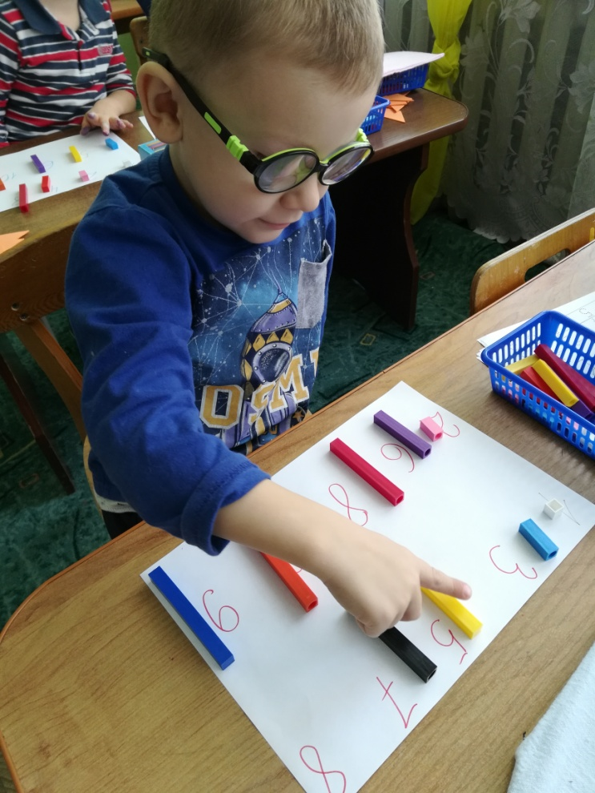
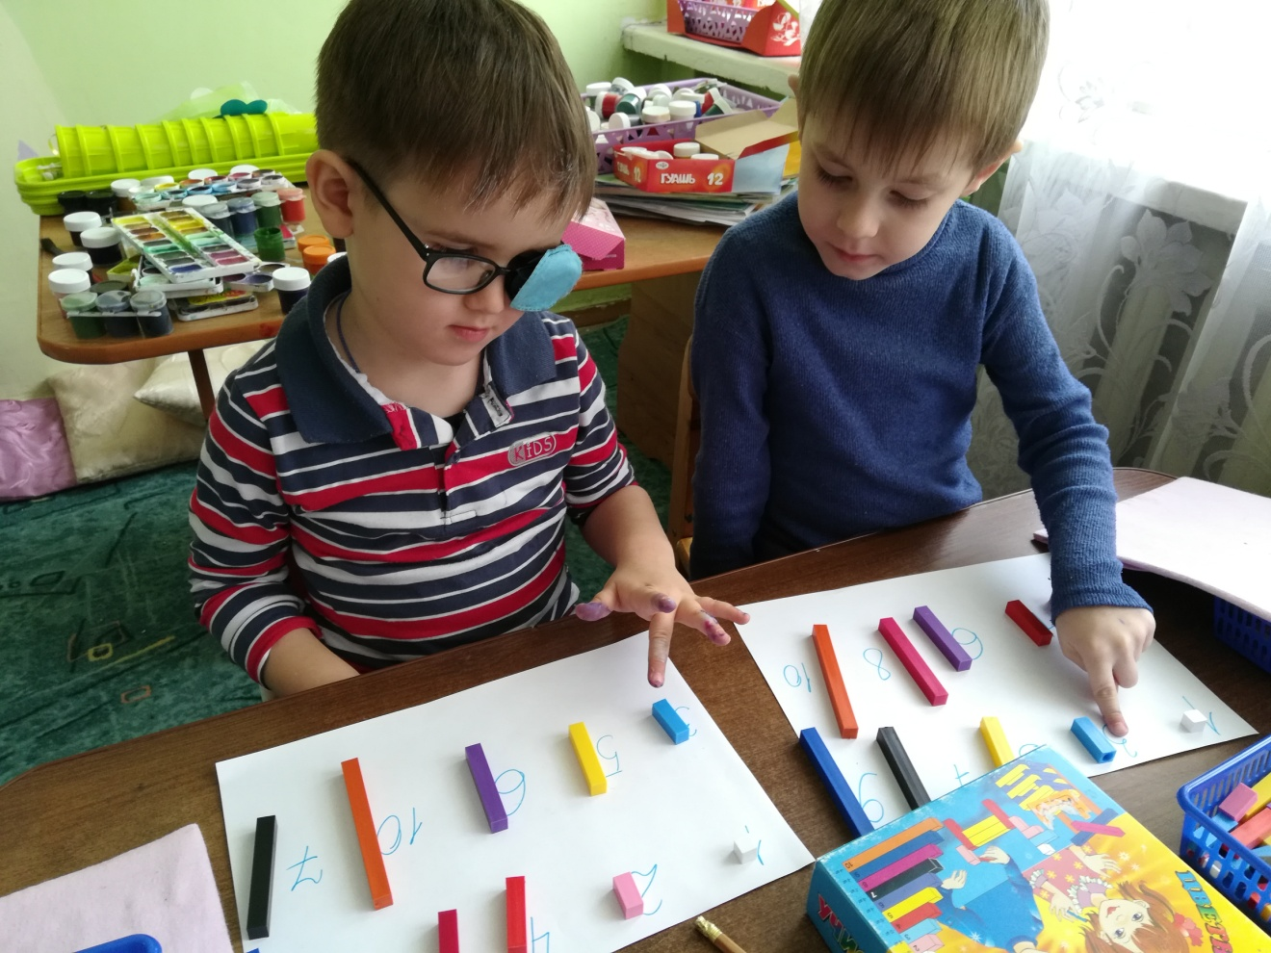
Числовая последовательность,
сравнение чисел.

Slide 11
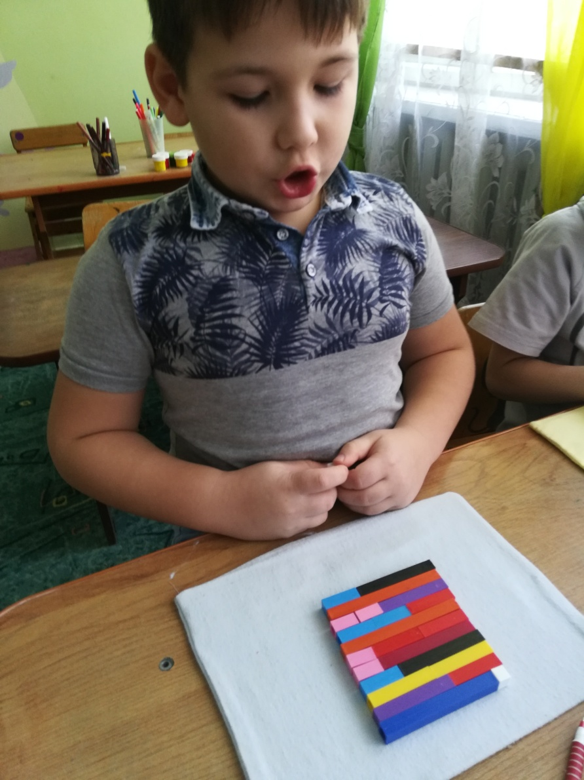
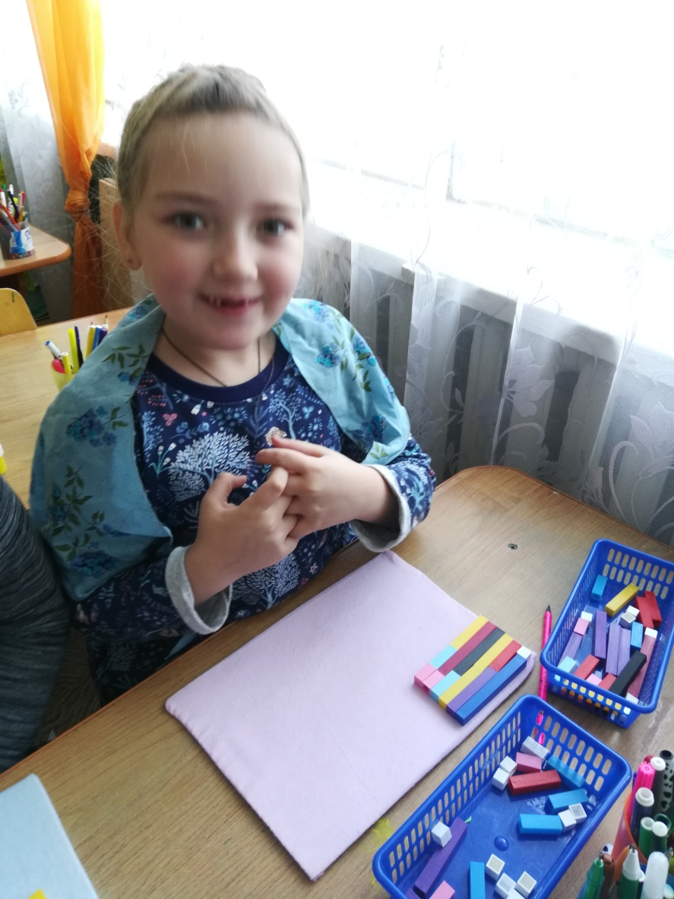
Методика Кюизенера.
Числа в цвете. Состав числа из 2 меньших

Slide 12
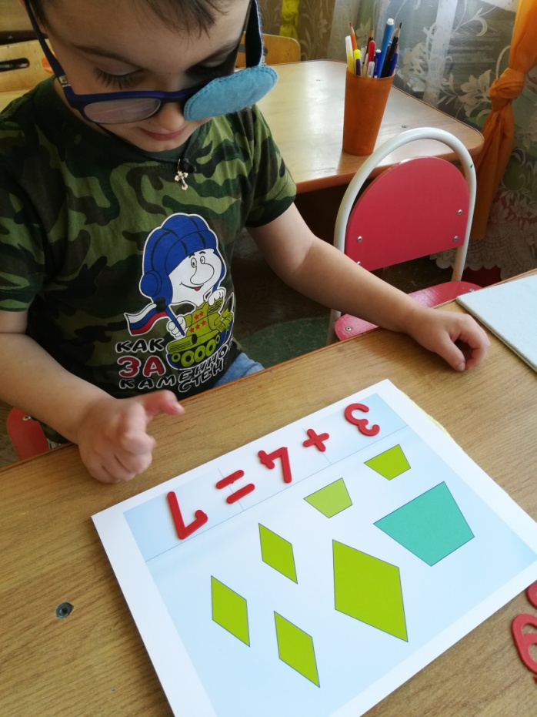
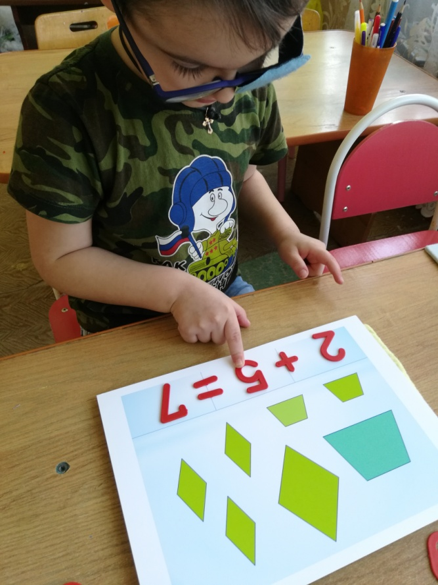
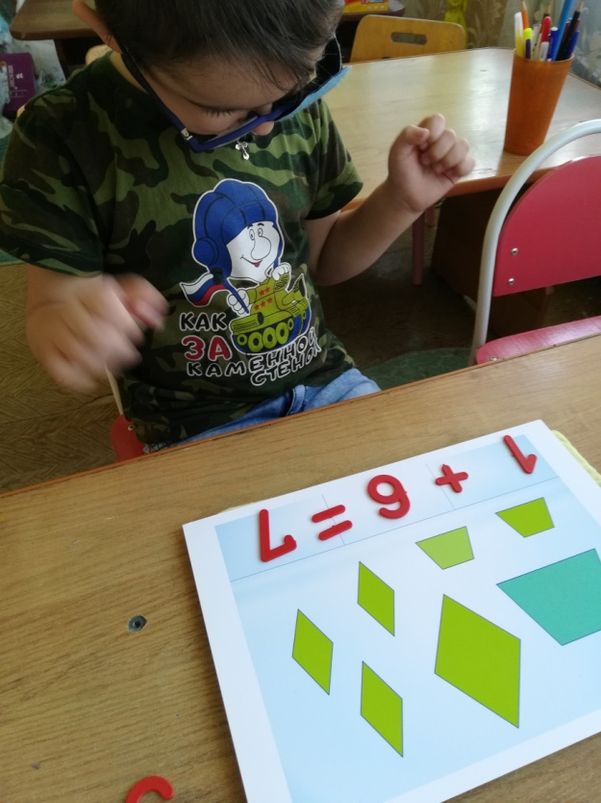
Выделение общего признака
множеств.
цвет
величина
форма

Slide 13
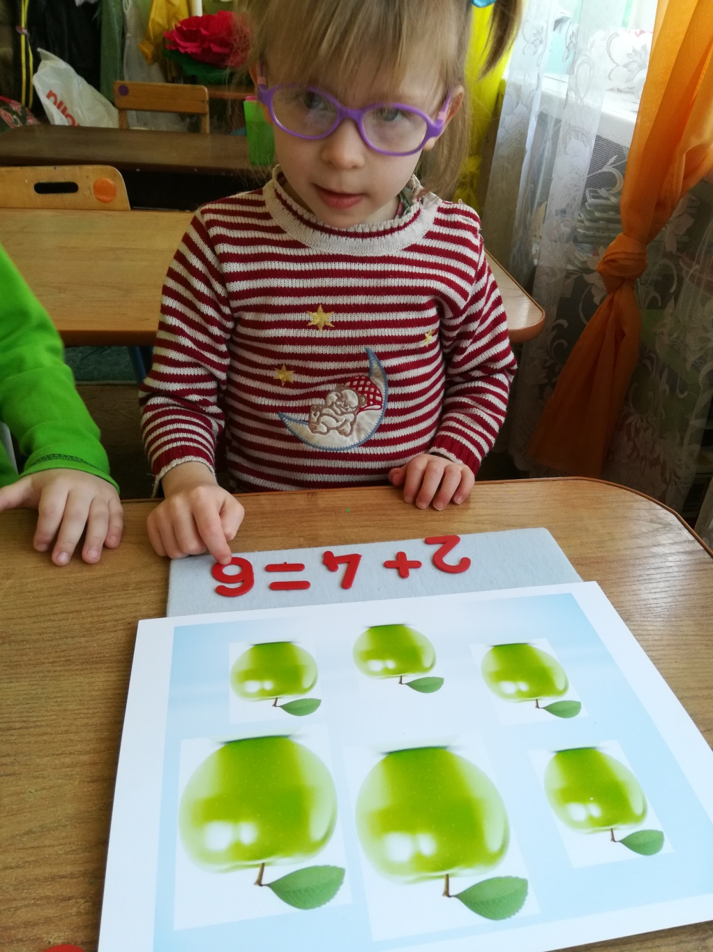
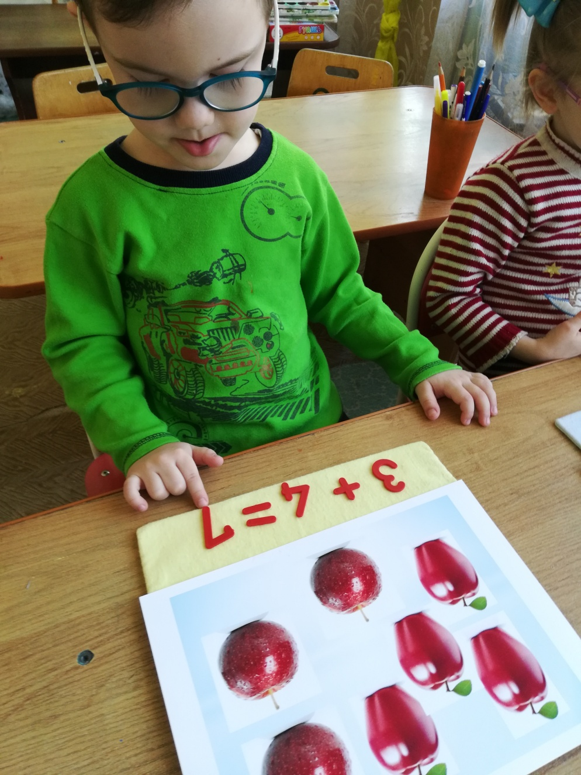

Slide 14
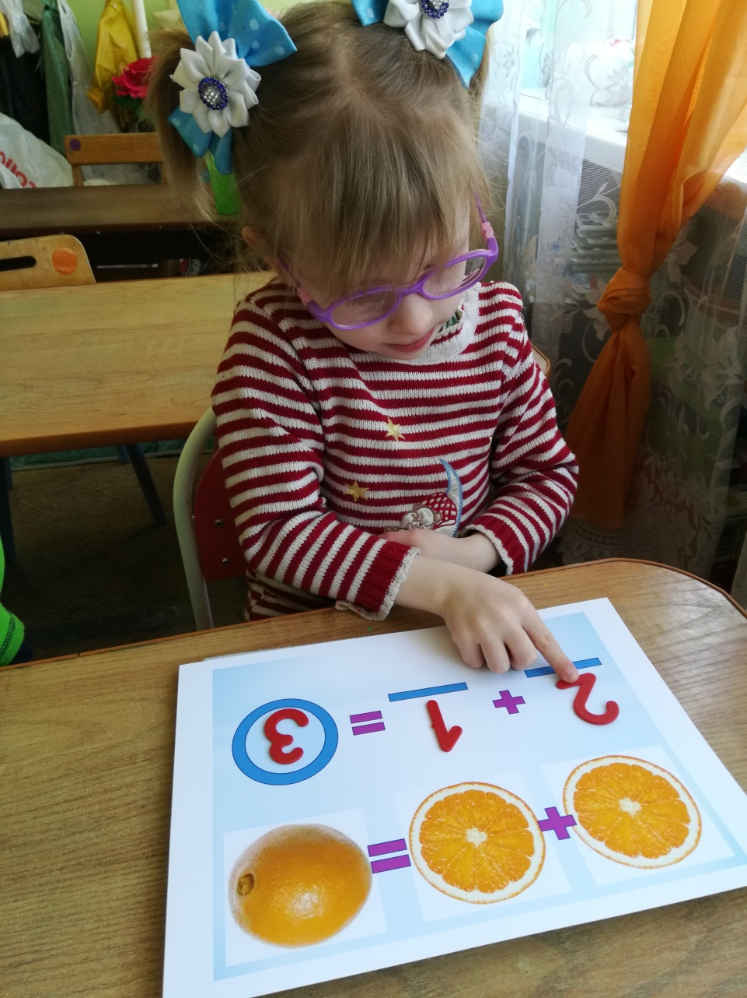
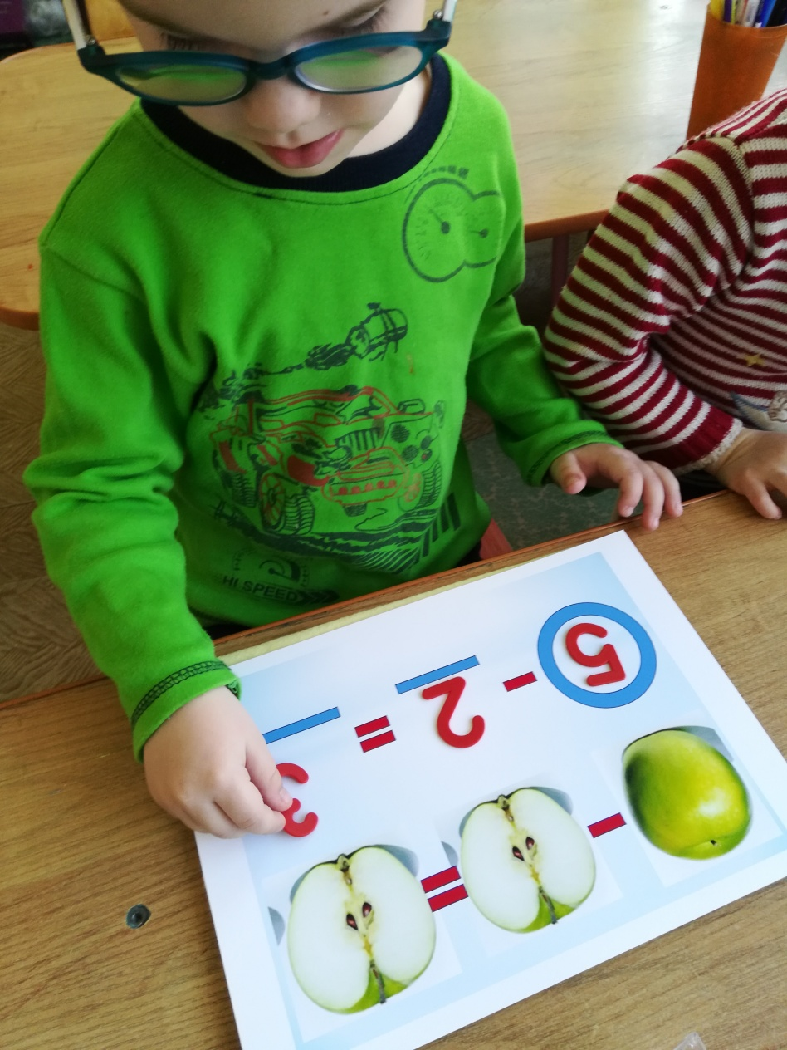
Понятие часть и целое

Slide 15
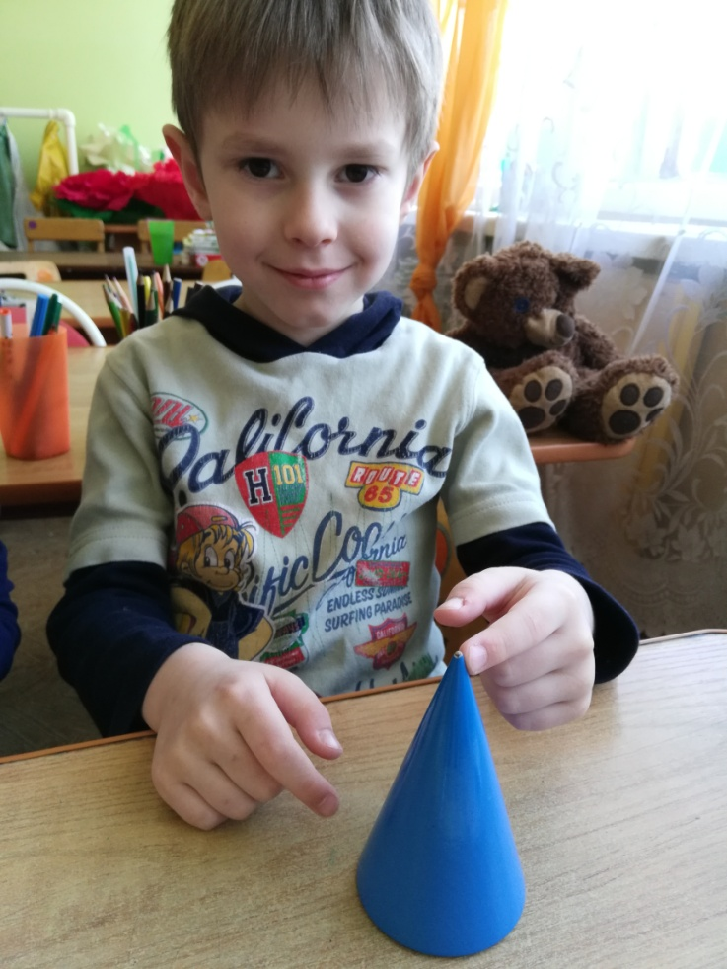
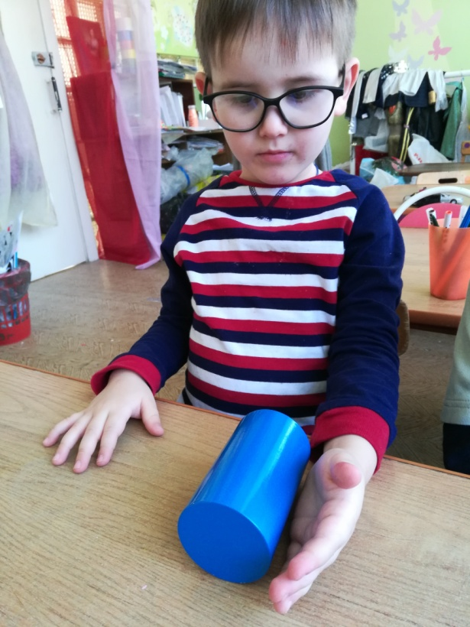
Знакомство с геометрическими
фигурами и телами
У детей формируются знания о таких геометрические фигурах, таких как: круг, треугольник, квадрат, четырехугольник, трапеция, ромб, параллелограмм.
И геометрических телах: параллелепипед, пирамида, конус куб, шар, цилиндр, призма, эллипсоид.

Slide 16
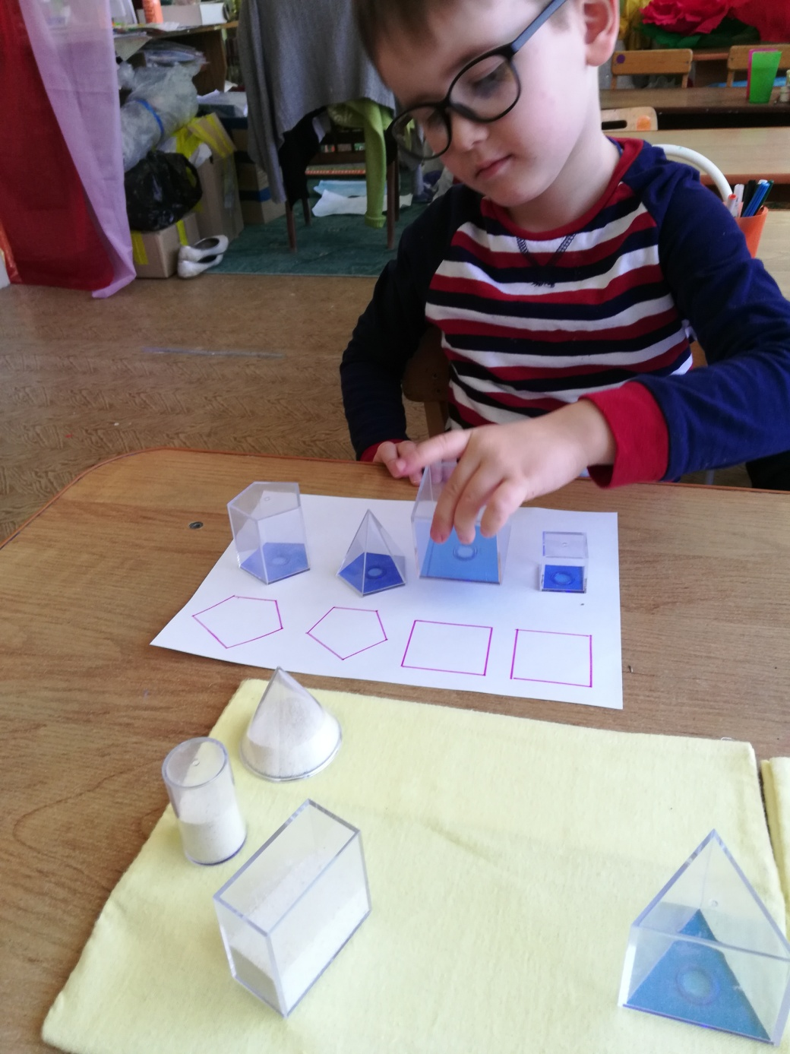
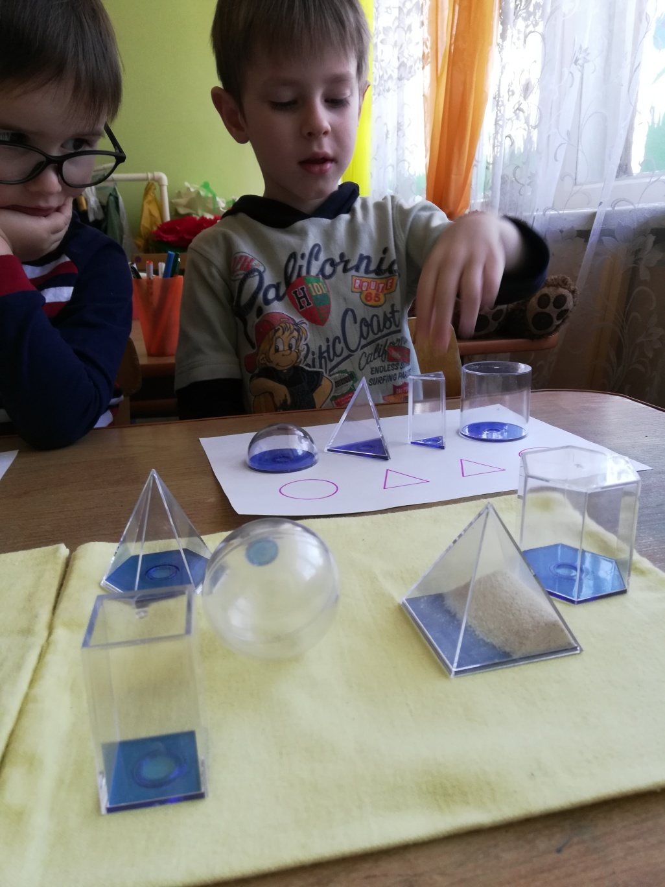

Slide 17
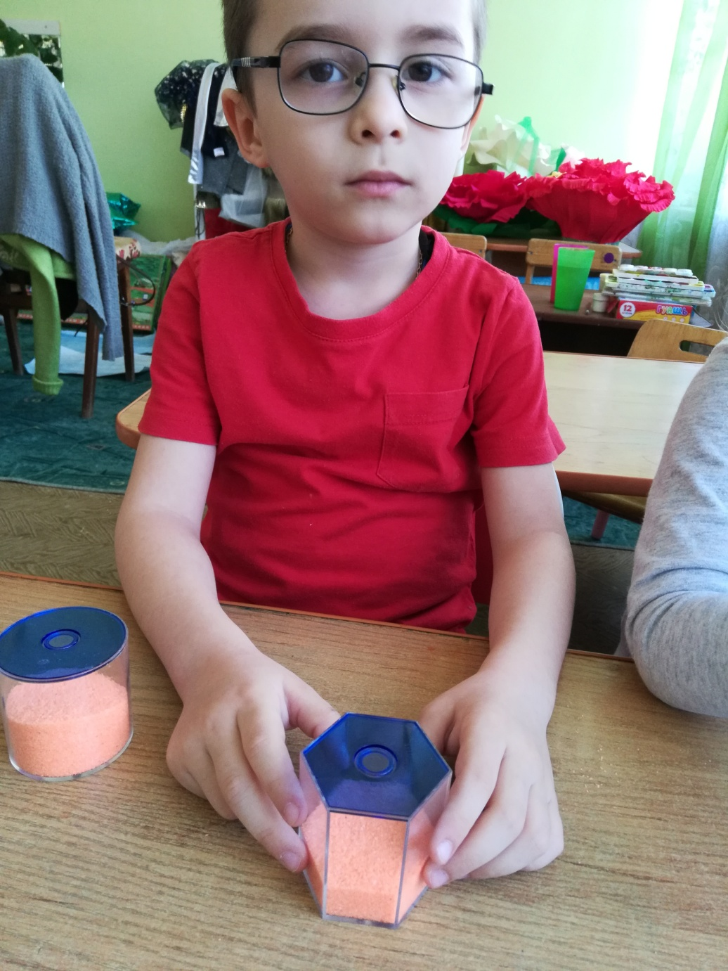
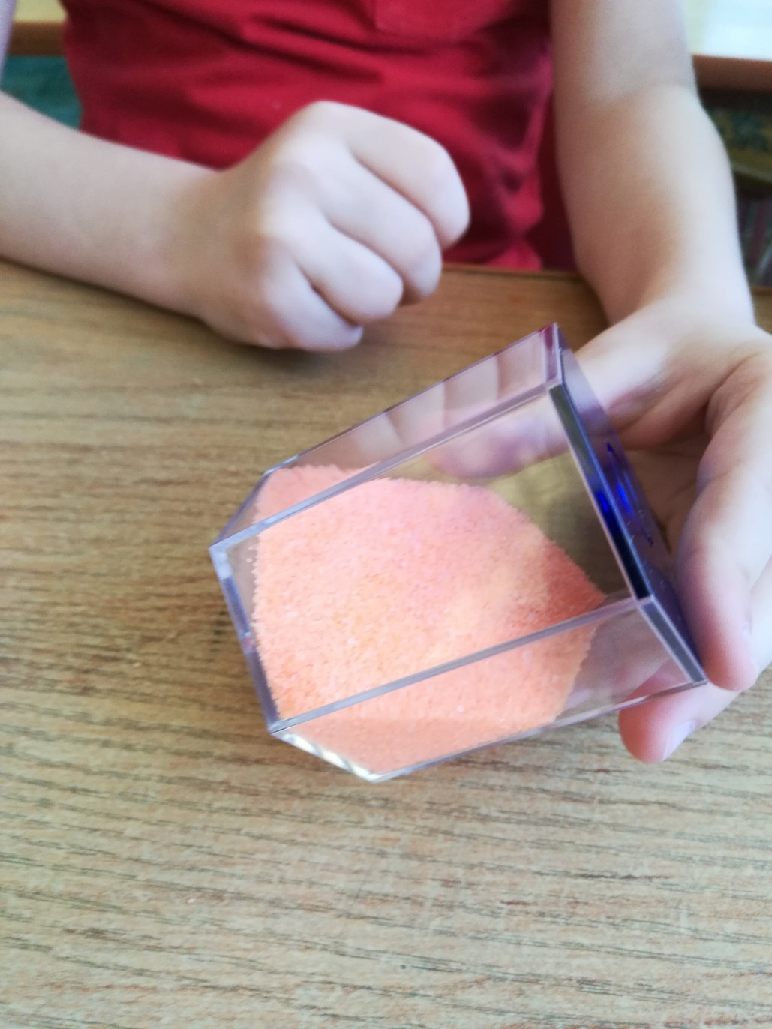
Сечение фигур

Slide 18
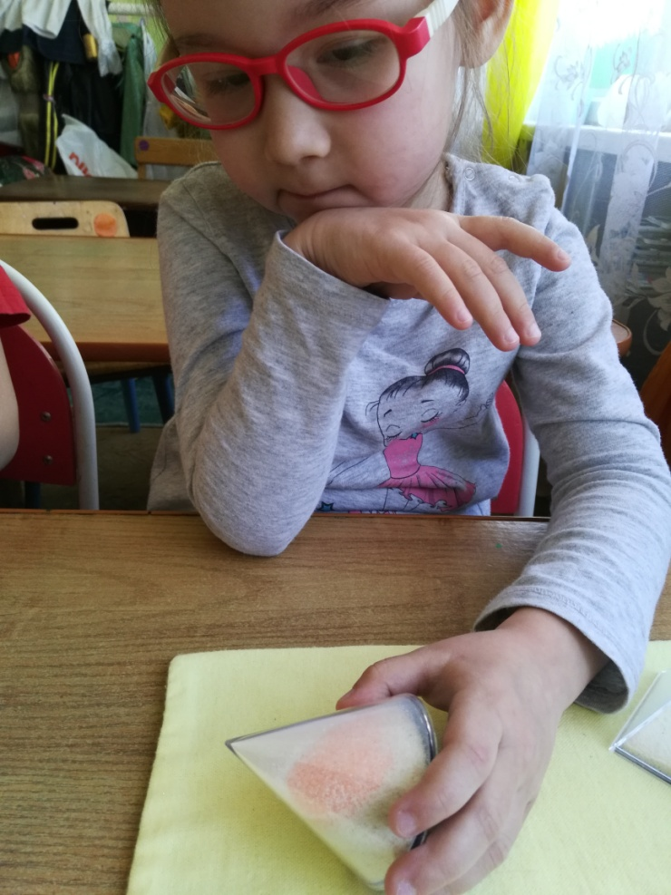
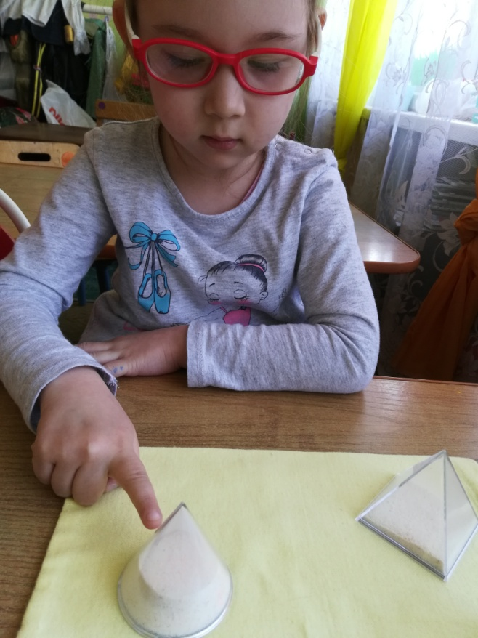
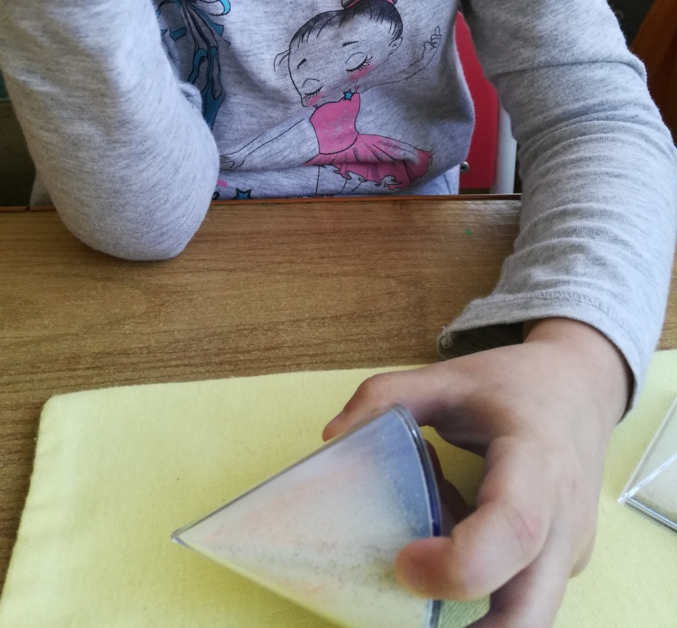
Сечение

Slide 19
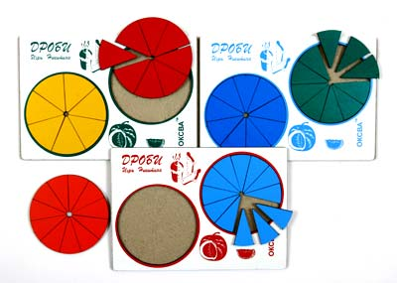
У детей формируется знание о том, что целое может быть разделено на части, которые могут быть между собой равными или неравными.

Slide 20
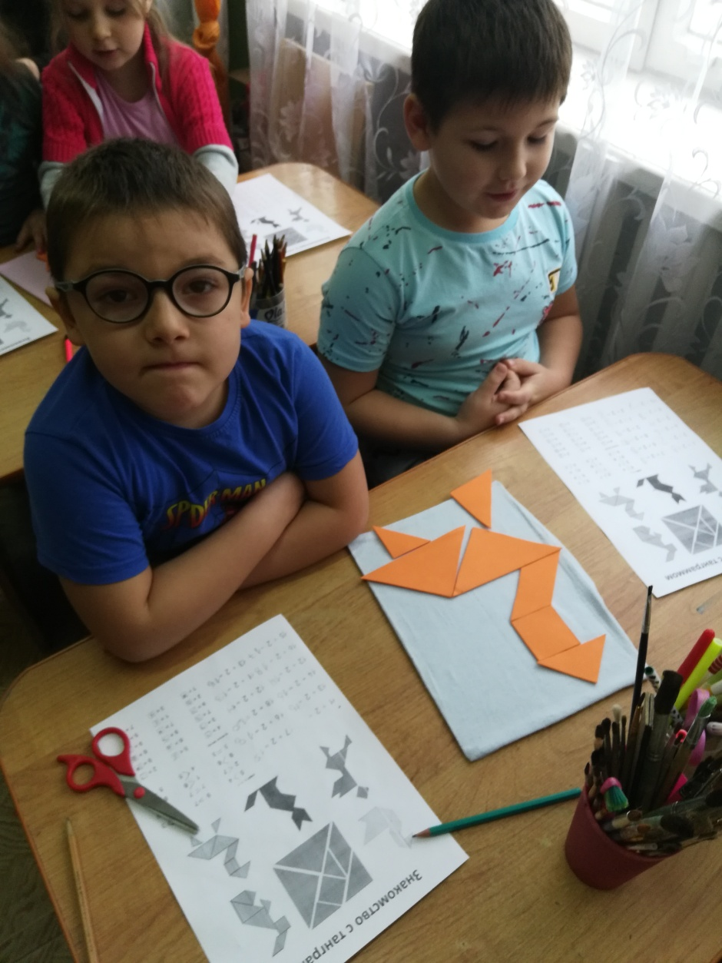
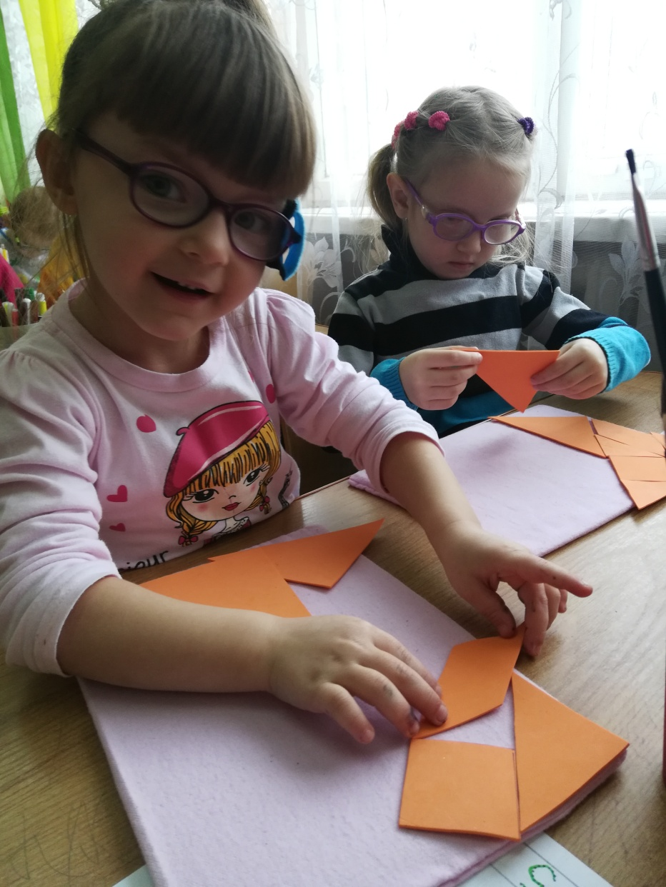
Логическое мышление

Slide 21
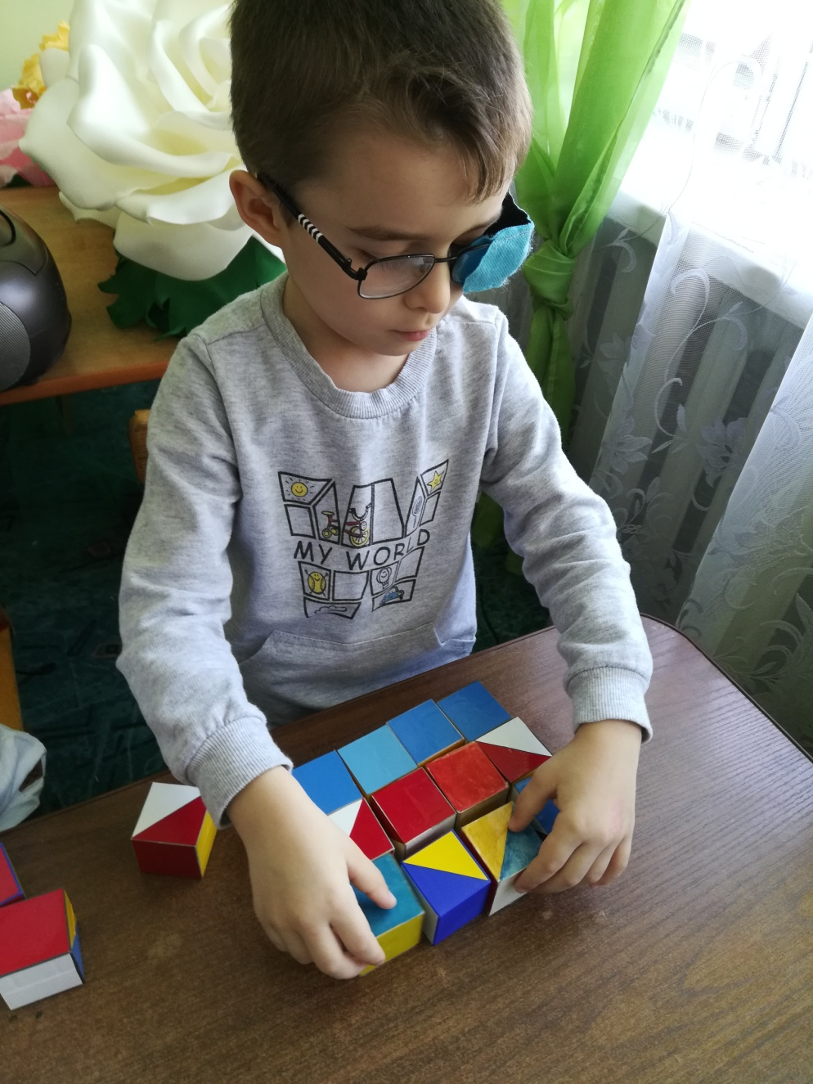
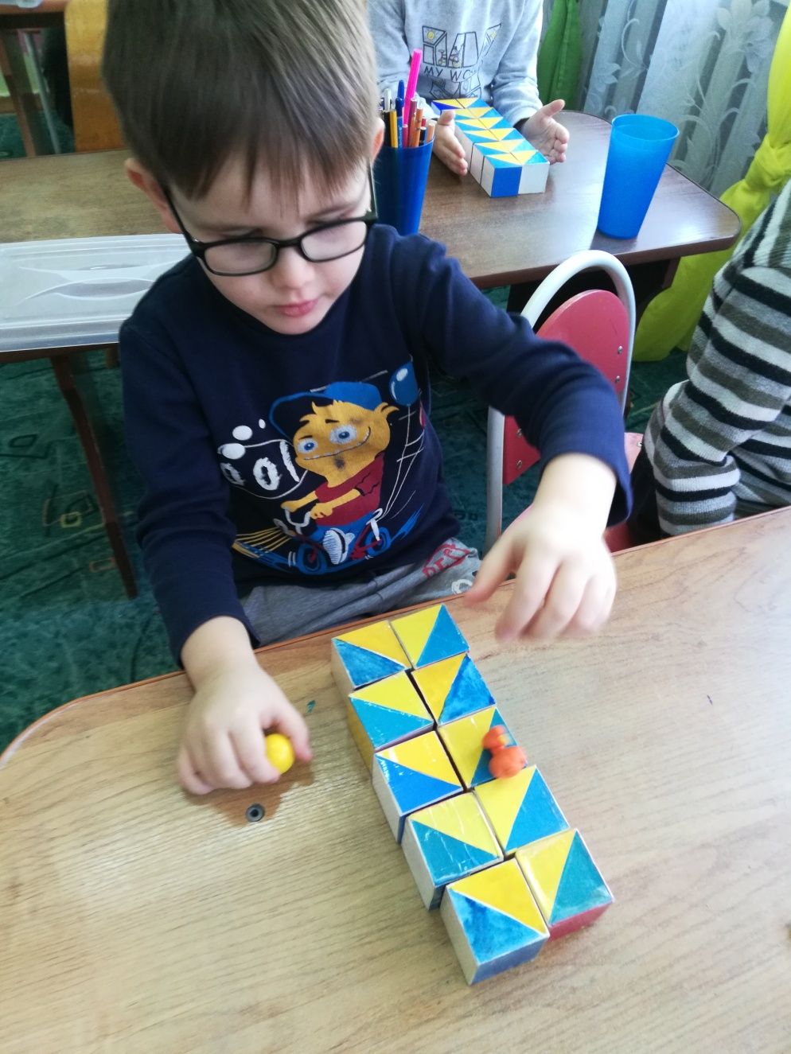
Кубики Никитина

Slide 22
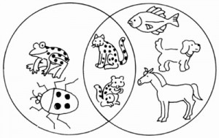
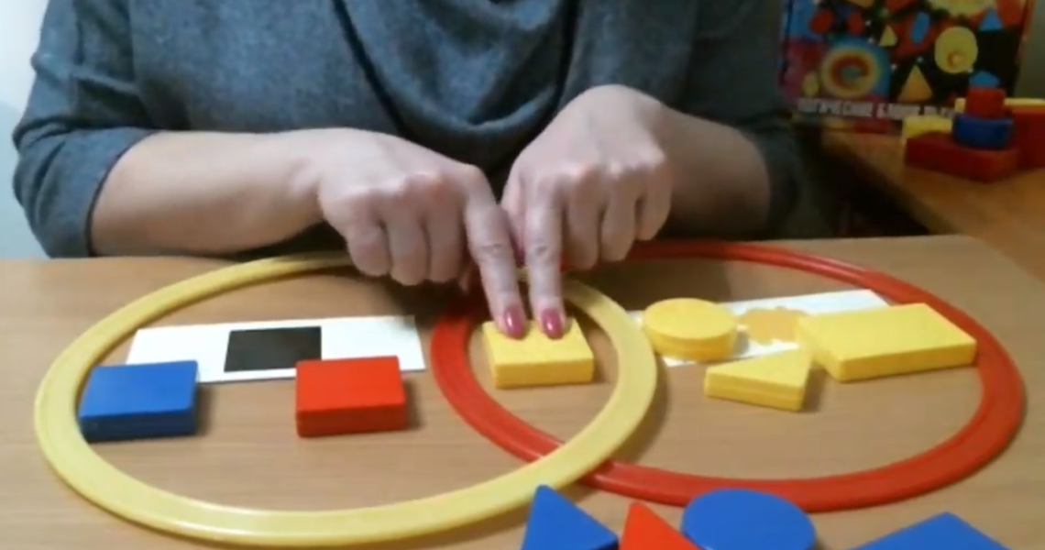
Круги Эйлера — это
простое средство
для изображения
объёдинения и
пересечения множеств.

Slide 23
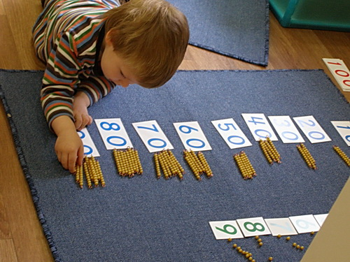
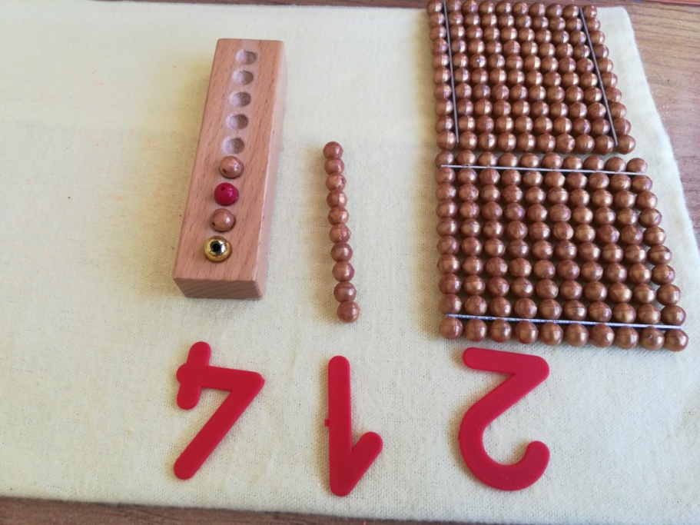
Игры М. Монтессори. Доски Сегена
большое внимание уделили наглядным и практическим методам. Разработанные специальные пособия ( дидактические наборы М. Монтессори) обеспечивали усвоение достаточно осознанных знаний у детей.

Slide 24
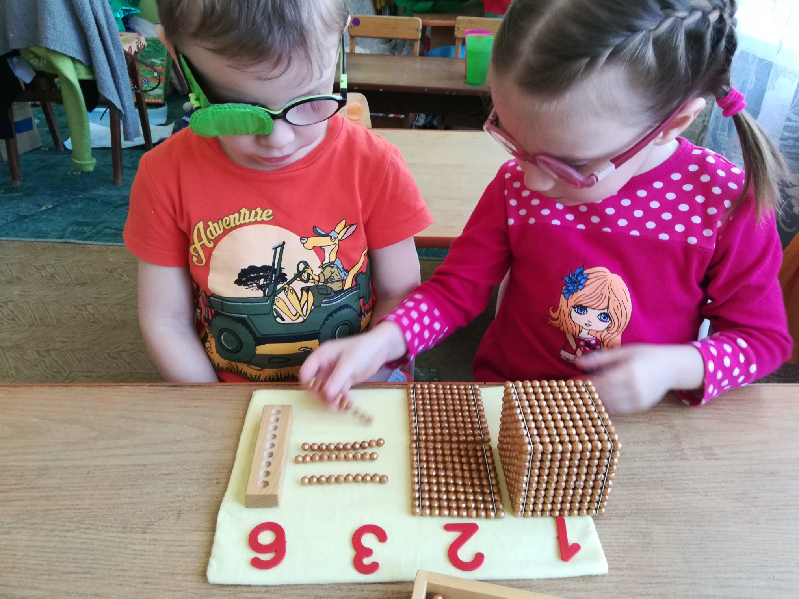

Slide 25
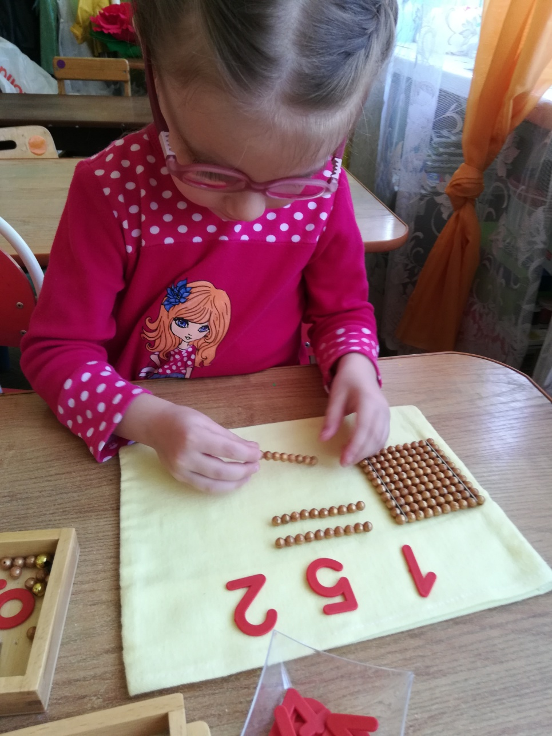
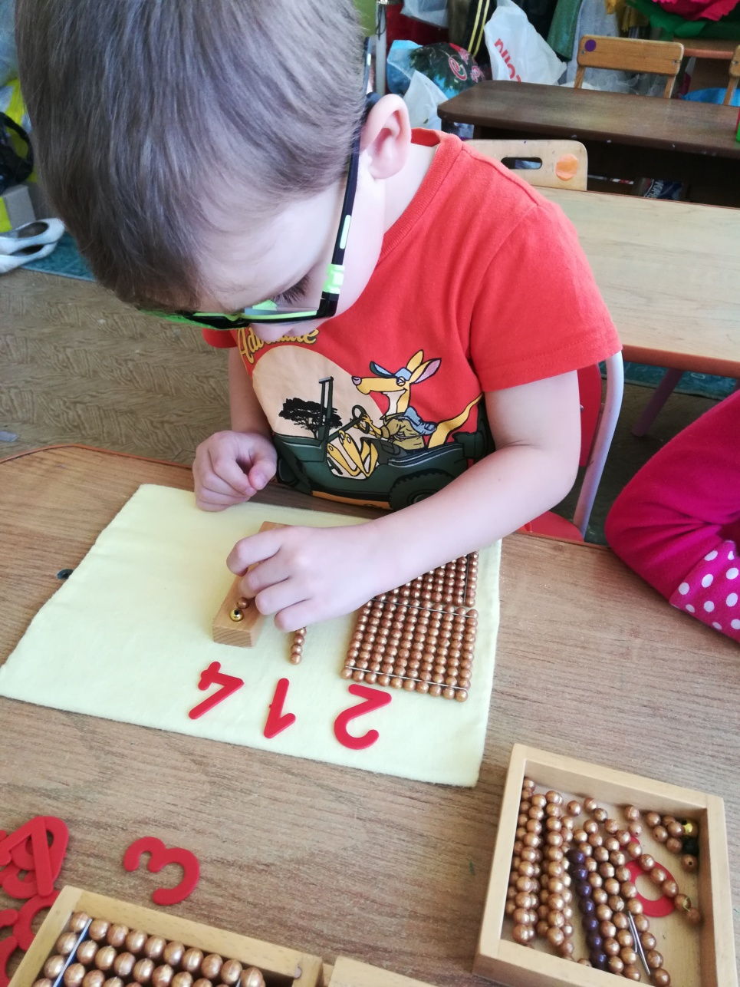
Сравнение чисел

Slide 26
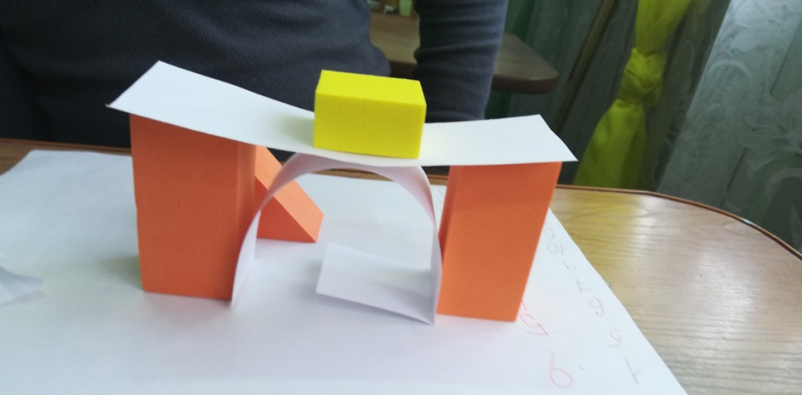
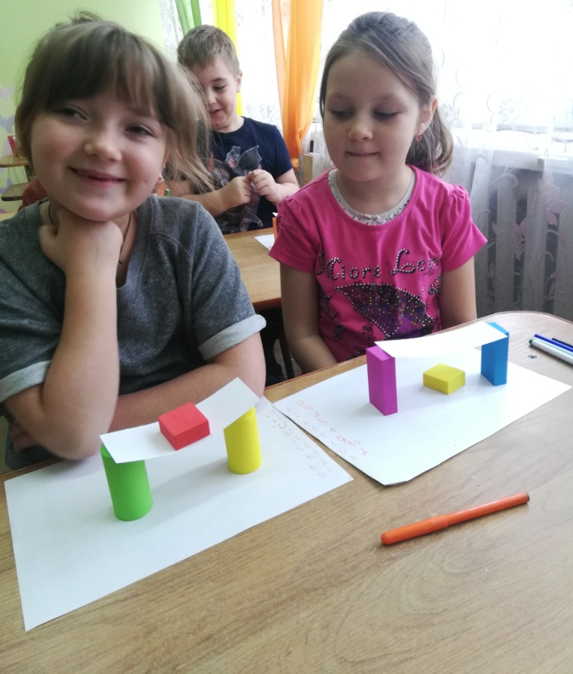
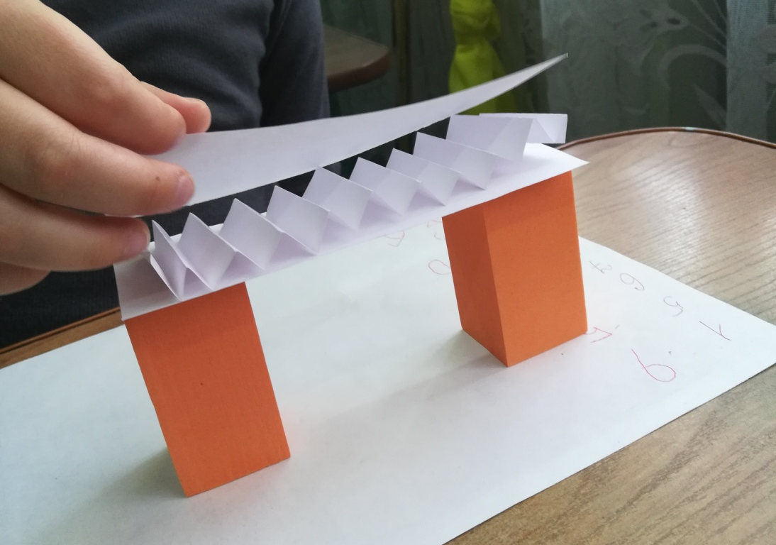
Конструкторское бюро
Выполнение чертежей,
построение построек по чертежам,
решение творческих задач .

Slide 27
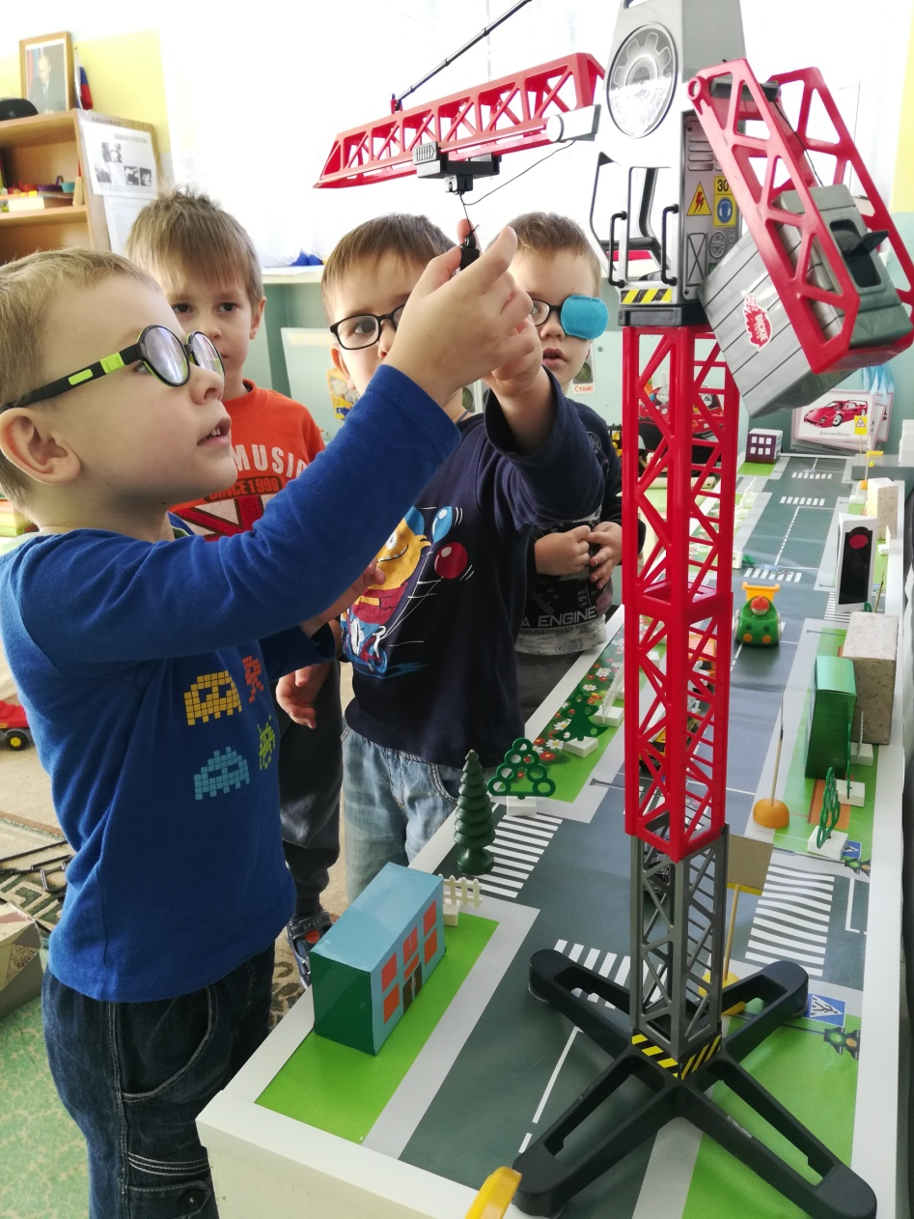
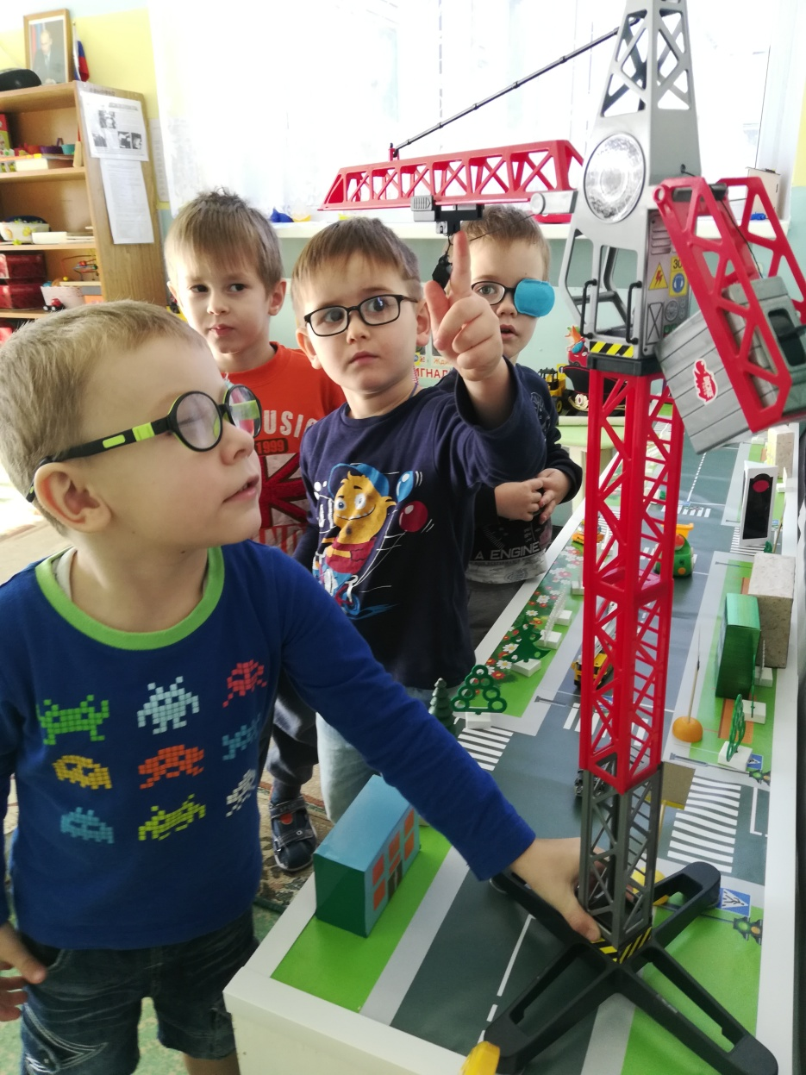
Любимым местом детей является “Игровая”, где собраны сюжетно-ролевые, настольно-печатные игры.

Slide 28
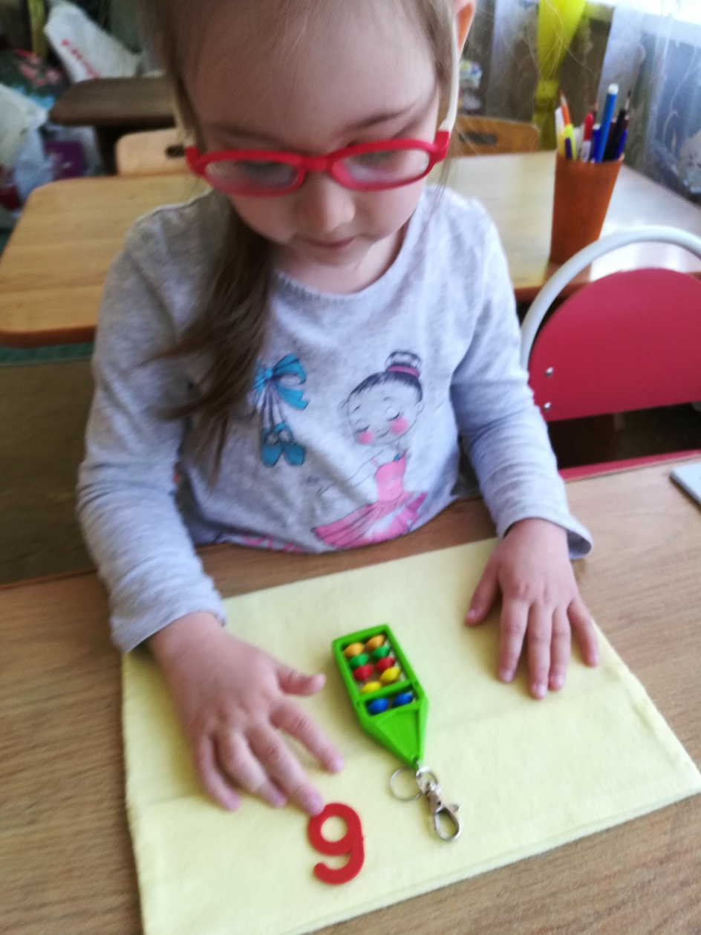
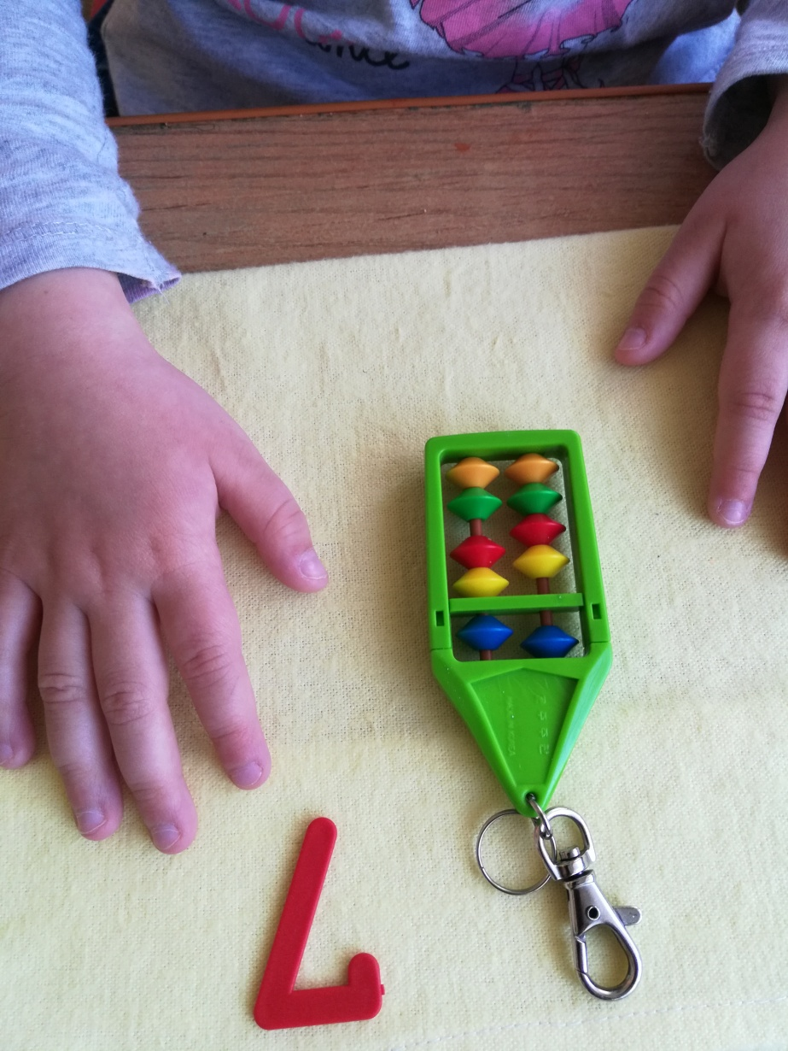
Ментальная математика

Slide 29
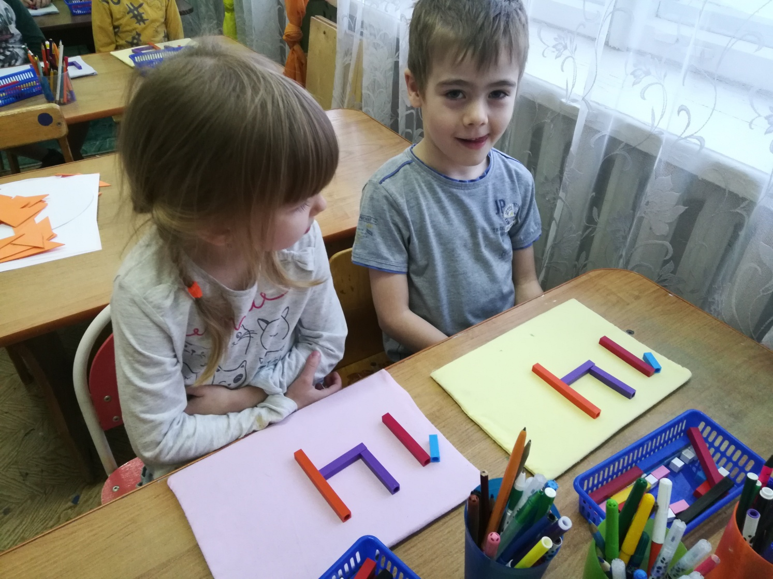
Очень нравится детям конструировать цифры и геометрические фигуры из палочек, проволочек, теста и даже из крупы .

Slide 30
